Slide 1

Alkalmazásfejlesztés technológia. Elosztott alkalmazások. Beadandó feladat: Autókölcsönző program.
Készítette: Gani Norbert, Szebeni Zsolt Netpun-azonosító: EX9ITX, VULJ37 2017. május 29.

Slide 2

.I. Alkalmazásfejlesztés technológia
Előszó:
Célközönség: Az autókölcsönző cég alkalmazottainak készült.
Bevezetés: Szoftver célja: Az autókölcsönző cég alkalmazottainak a munkájának könnyítése, hogy jobban, és egyszerűbben tujának ügyeket intézni.
Szoftver előnyei: Ez a szoftver igazán megkönnyíti az alkalmazott dolgát. Nem kell minden jármű adatait, bérbeadását, partnerek adatait, autóknak a szervizzel kapcsolatos dolgait különböző papírokon vezetni. Egyrészt annak több lenne a hibalehetősége, másrészt nehézzé teszi egy konkrét gépjármű megtalálását. Ez a szoftver pár gombnyomással máris kilistáz minden egyes dolgot, ami kell. Jelszóval védett, hogy aki nem illetékes az ne tudjon autót bérbe adni.

Slide 3
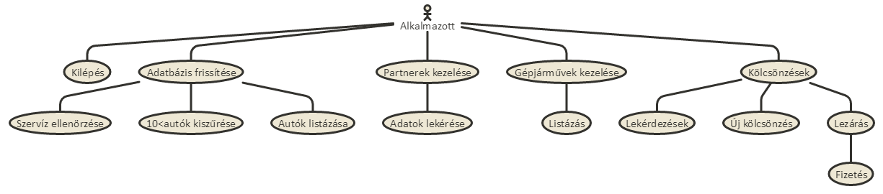
Követelmények felhasználói leírása:
A szoftvert bármelyik alkalmazott kezelheti, ha rendelkezik a belépéshez szükséges jelszóval.
Kiválaszthatja, melyik partner melyik gépjárművet kölcsönözheti ki.
Kilistázhatja, melyik gépjárműveket lehet kikölcsönözni.
Új partnereket vehet fel vagy törölhet.
Kölcsönzést zárhat le.
Felhasználói esetek:

Slide 4

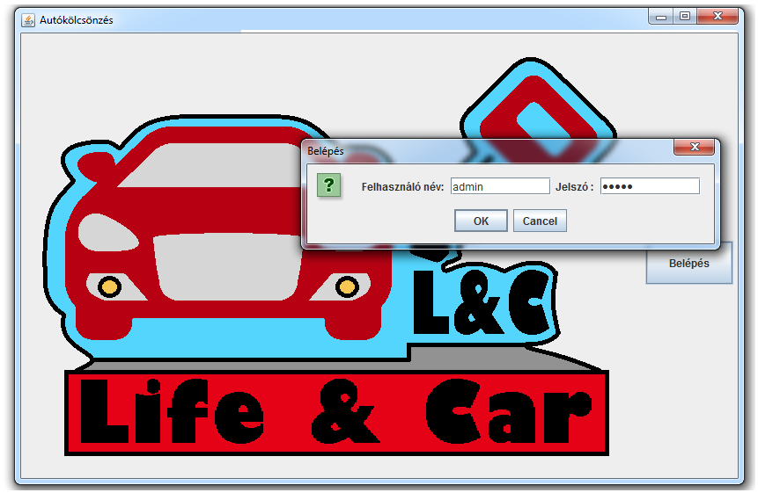
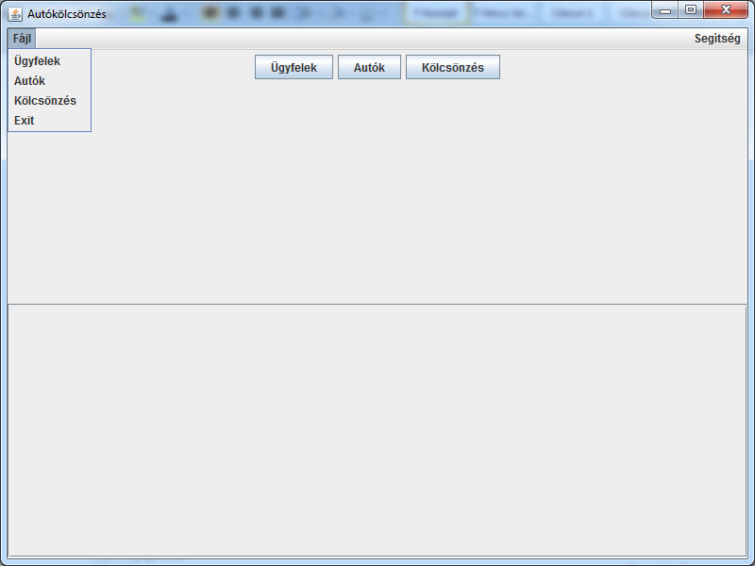
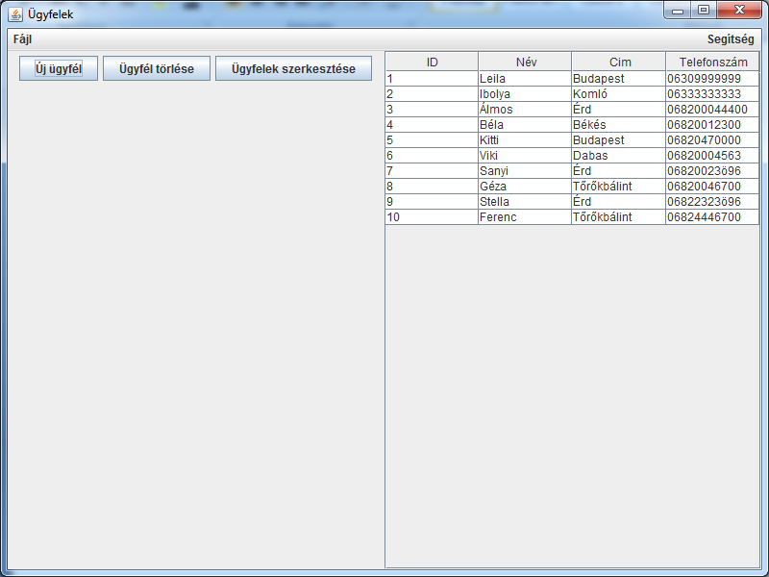
Rendszer modellek:
Fő képernyő:
Jelszavas bejelentkezés:
Üdvözlő képernyő:
Osztály példa:

Slide 5
Osztályok terve:
Cars osztály:
getLicensePlateNumber()
A jármű rendszámának lekérése, három számjegyből és három karakterből áll.
getProduct()
A jármű gyártmányának lekérése.
getType()
A jármű típusának lekérése.
getAgeGroup()
A jármű korának lekérdezése.
getCarRental()
napi bérleti díj
getService()
Legutolsó szerviz dátumának lekérése.
Customer osztály:
getName()
Az ügyfél nevének lekérdezése.
getAddress()
Az ügyfél pontos címének lekérdezése.
getPhoneNumber()
Az ügyfél telefonszámának lekérése.
getCarLending()
Az ügyfélnek van-e most kiadva autó.
Lending osztály:
getCustomer()
Aktuális partner kölcsönzéseinek listázása.
getCar()
Aktuálisan kikölcsönzött autók listázása.
getLendingDate()
Paramétertől függően listázza a kölcsönzés kezdetének vagy végének dátumát.
getBringBackDate()
Vissza hozatal dátumának lekérdezése.
getPrice()
Az aktuális kölcsönzés teljes összegének lekérdezése.
Service osztály:
isOk()
Ellenőrzi, hogy az autókötelező szervize megvolt-e vagy nem.
youngerThanFive()
Ellenőrzi, hogy fiatalabb-e 5 évnél az autó, ha igen akkor évente kell szervizeltetni.
youngerThanTen()
Ellenőrzi, hogy 5-10 év közötti-e az autó, ha igen akkor félévente kell szervízeltetni.
goToServic()
Az aktuális autó szervízbe küldése.
LendingQueries:
expired()
Ellenőrzi, hogy lejárt-e a kölcsönzés dátuma.
getService()
Lekérdezi, hogy volt-e szervízben, ha nem akkor elküldi.
newLending()
Új kölcsönzés indítása.
isLending()
Az aktuális autó kölcsönben van-e.
isOneCar()
Egy partnernek egy autó lehet egyszerre kiadva, ezt ellenőrzi.
lockupLending()
A bérbeadás lezárása.

Slide 6
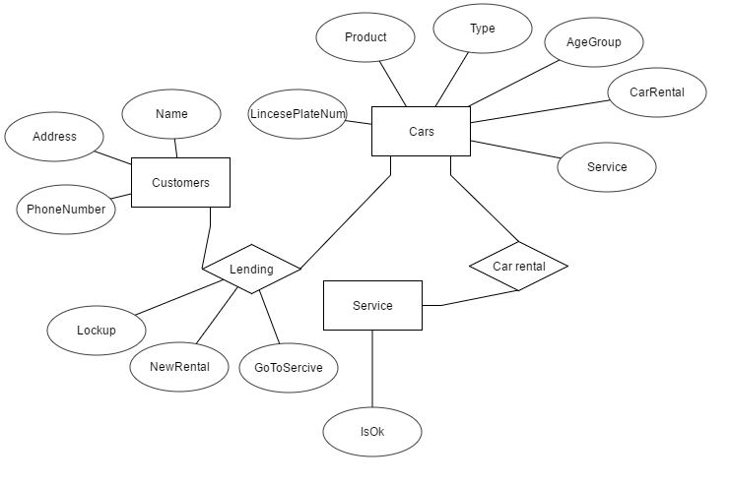
Egyed-kapcsolati diagram:
JSP

Slide 7
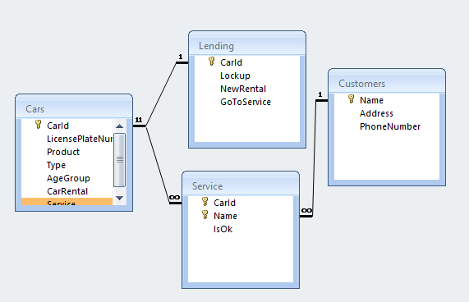
Adatbázis terv:

Slide 8
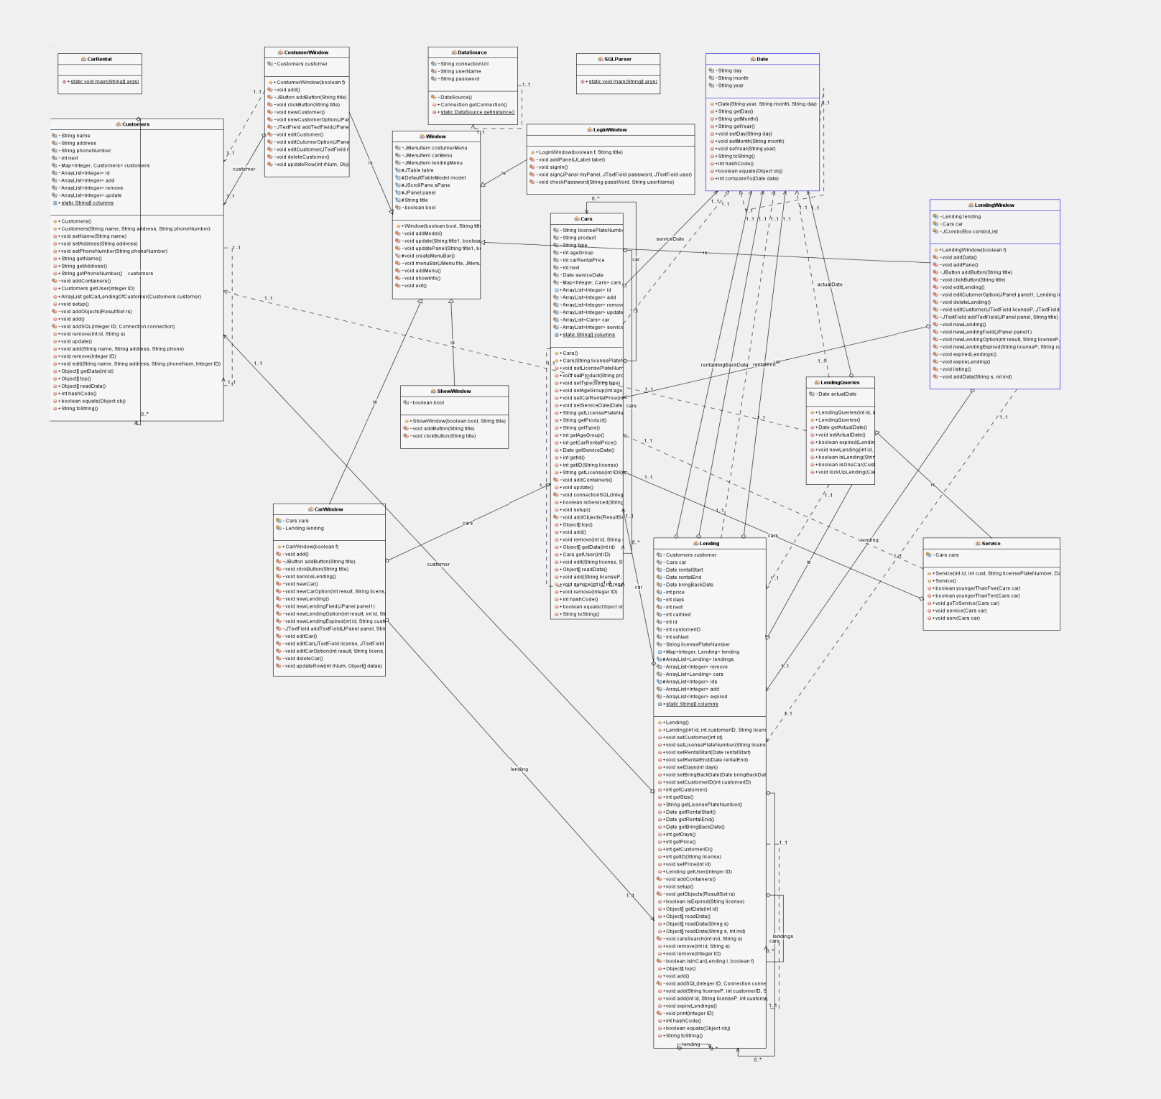
UML ábra:

Slide 9

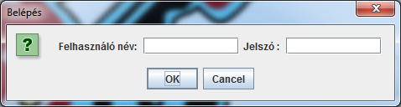
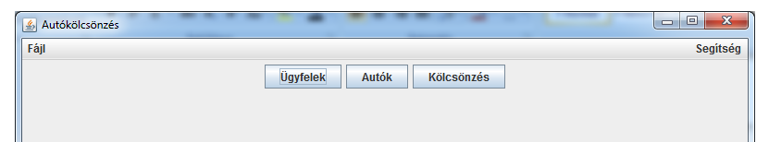
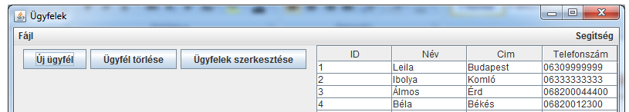
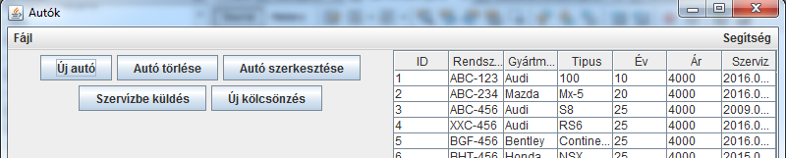
Felhasználói leírás:
Bejelentkezés
Egyszerű bejelentkezés van biztosítva.
gombra kattintva megjelenik a bejelentkező felület, ahová a jelszót és a felhasználónevet kell beírni.
(Jelen esetben a Felhasználónév és a Jelszó: admin admin)
Program
Az OK gombra kattintva megjelenik három gomb, amelyekkel kiválaszthatjuk, hogy melyik adatokat szeretnénk most nézni (Autók, ügyfelek, kölcsönzések)
Ha kiválasztottuk, akkor a gombra kattintáskor átugrik a kívánt ablakba.
Cars és Customers osztály funkciói
A két osztálynak ugyanazok a funkciói vannak.
Új ügyfél/autó létrehozása, törlése, szerkesztése.

Slide 10
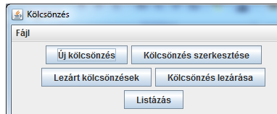
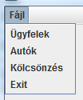
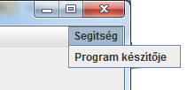
Lending osztály funkciói
Új kölcsönzés létrehozása, lezárt kölcsönzések listázása, autó szervizbe küldése, kölcsönzés lezárása és kölcsönzések listázása autó/partner alapján.
Kiegészítő funkciók
A Fájl fülecske alatt lehet az ablakok között váltani, vagy kilépni.
Segítség -> fül alatt megtalálható a program készítőinek neve.

Slide 11
Program fejlesztésének lehetőségei:
Gépjárművek adatainak bővítése (Alvázszám, Motorszám, Motor lökettérfogat, E-matrica, Üzemanyag fajtája, sebességváltó fajtája, km-óra állás ).
Új opciók (Több dolgozó különböző hozzáférési jogokkal, jelszó utólagos mosósítása, részletesebb pénzügyi nyilvántartás).
Platformosítás (Androidos felület készítése, IOS felület készítése, Windows mobilfelület készítése).
Felhő alapú bármikor elérhető adatbázis tárolás.
GUI fejlesztése.

Slide 12
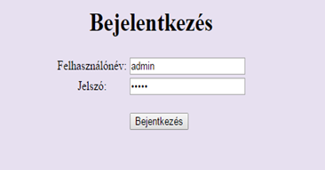
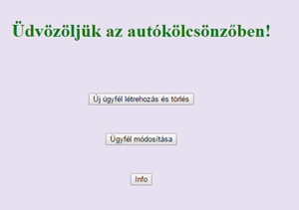
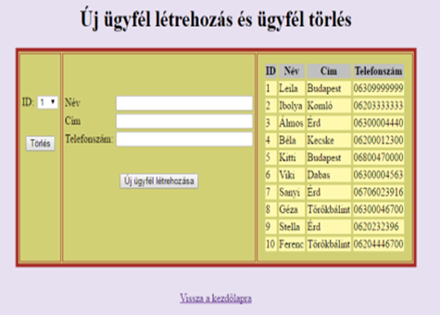
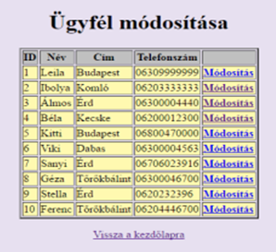
.II. Elosztott alkalmazások:
Felhasználói leírás:
Bejelentkezés
Egyszerű bejelentkezés van biztosítva.
(Jelen esetben a Felhasználónév és a Jelszó: admin admin)
A program JSP –t használ.
Belépés után megjelenik három gomb, amelyekkel kiválaszthatjuk, hogy melyik adatokat szeretnénk most nézni (Új ügyfél létrehozása és törlése, Ügyfél módosítása, info)
Új ügyfél létrehozása, és törlése:
Ügyfél módosítása:
Ebben a menüpontban hozhatunk létre új ügyfeleket, illetve törölhetjük őket.
Ebben a menüpontban módosíthatóak az ügyfelek.

Slide 13
Program fejlesztésének lehetőségei:
1. Gépjárművek adatait is fel lehessen vinni és azt is lehessen módosítani mint az alap programban.
2. Új opciók (Több dolgozó különböző hozzáférési jogokkal, jelszó utólagos mosósítása).
3. Platformosítás (Androidos felület készítése, IOS felület készítése, Windows mobilfelület készítése).
4. Felhő alapú bármikor elérhető adatbázis tárolás.
5. GUI fejlesztése.

Slide 14

Fejlesztői környezet:
NetBeans 8.2 (Java)
Ajánlott operációsrendszerek:
Windows 7/8/8.1/10

